Slide 1

Финальный проект
“Кинопоиск”
Канунникова Ю.В.
Профессия: Инженер по тестированию

Slide 2
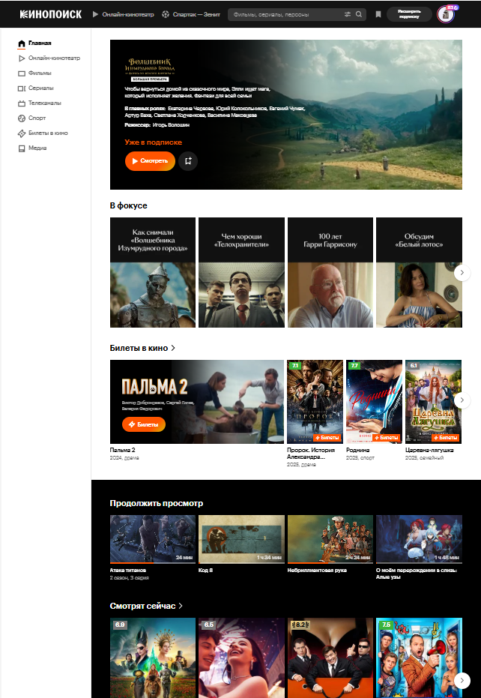
Описание проекта
Кинопоиск — ведущий российский онлайн-сервис для поиска и просмотра фильмов, сериалов, мультфильмов и телевидения. Предлагает обширную базу контента, включая эксклюзивные проекты, рекомендации по вкусам, рейтинги, рецензии и удобный просмотр без рекламы. Интеграция с подпиской Яндекс.Плюс открывает доступ к бонусам, создавая универсальный центр развлечений.

Slide 3
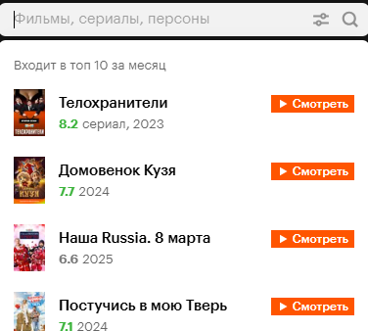
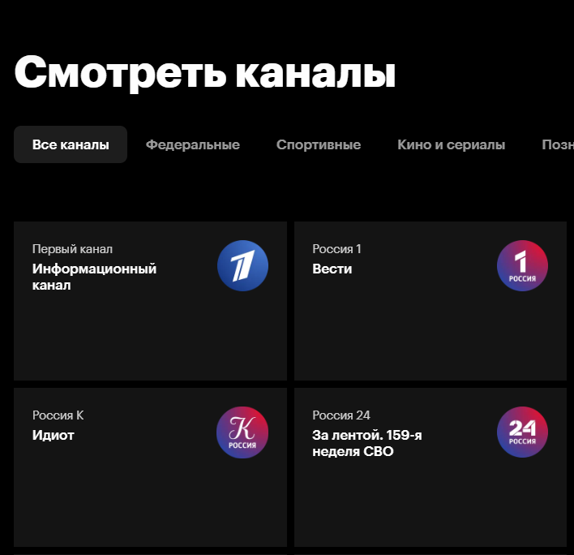
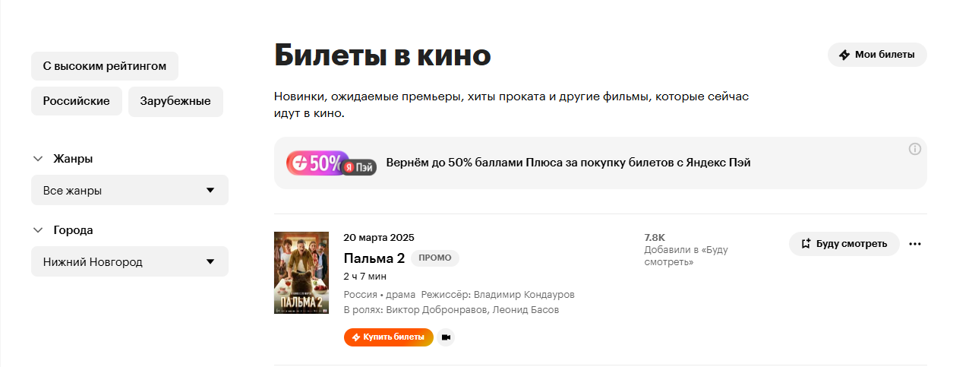
Ключевые функции подлежащие проверке:
1.Поиск фильма по названию
2.Поиск телеканала новостей
3.Покупка билета в кинотеатр

Slide 4
Виды тестирования:
Smoke-тестирование
Функциональное тестирование Нефункциональное тестирование
API тестирование
Smoke-тестирование –
Проверка, что основные функции системы работают и она вообще запускается, без глубокого погружения в детали.
Функциональное тестирование –
Проверка, что система выполняет те задачи, для которых она предназначена, например, кнопки работают и данные сохраняются.
Нефункциональное тестирование –
Проверка, как система работает, включая скорость, надежность и удобство использования.
API тестирование –
Проверка, как разные части программы (или программы разных разработчиков) обмениваются данными друг с другом.

Slide 5
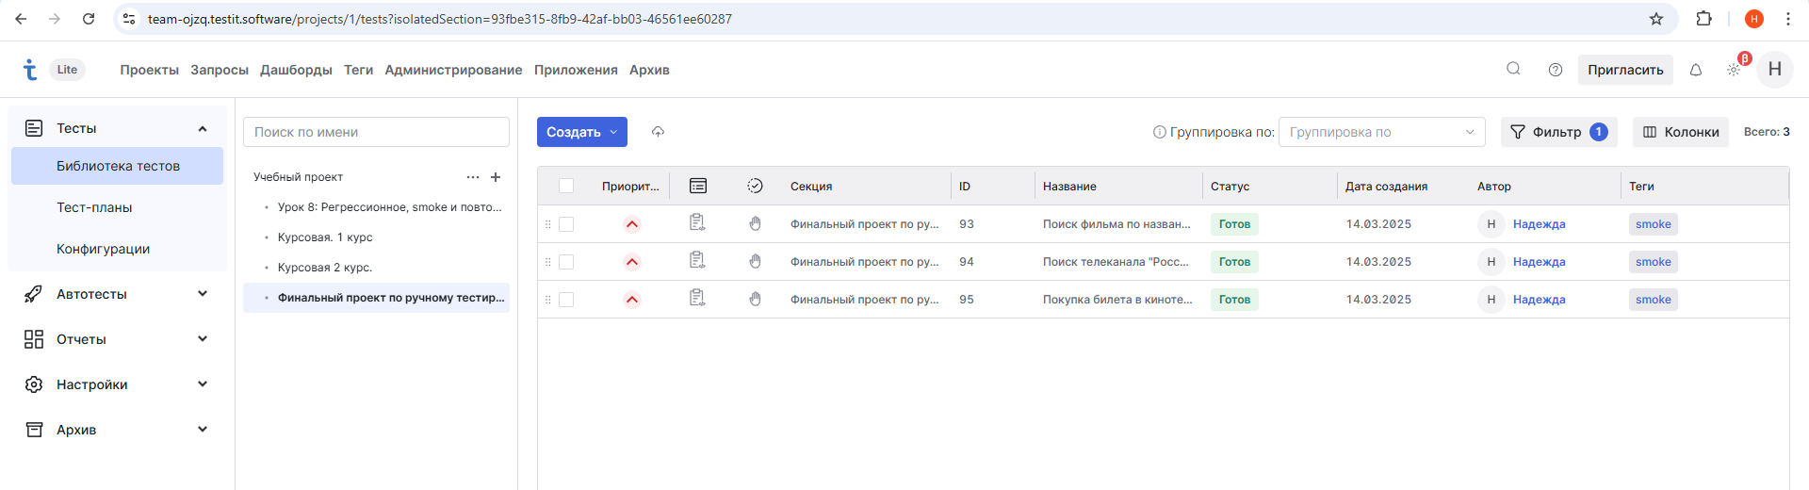
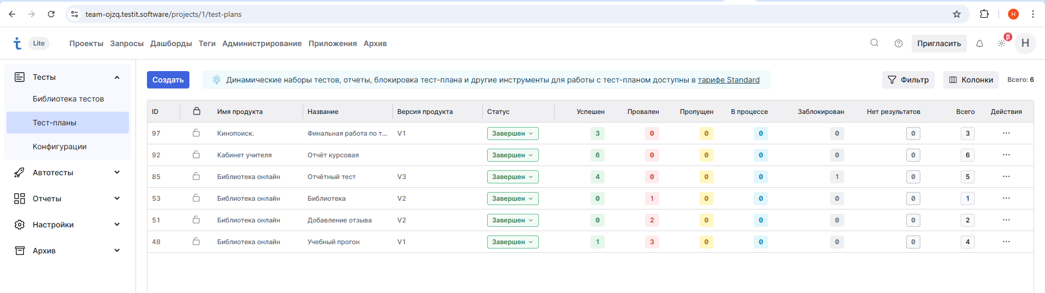
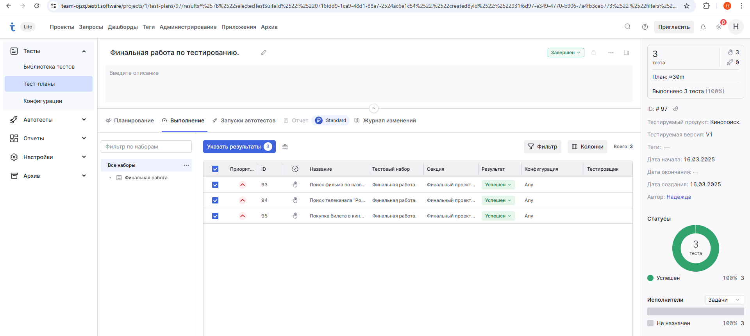

Тест план

Slide 6
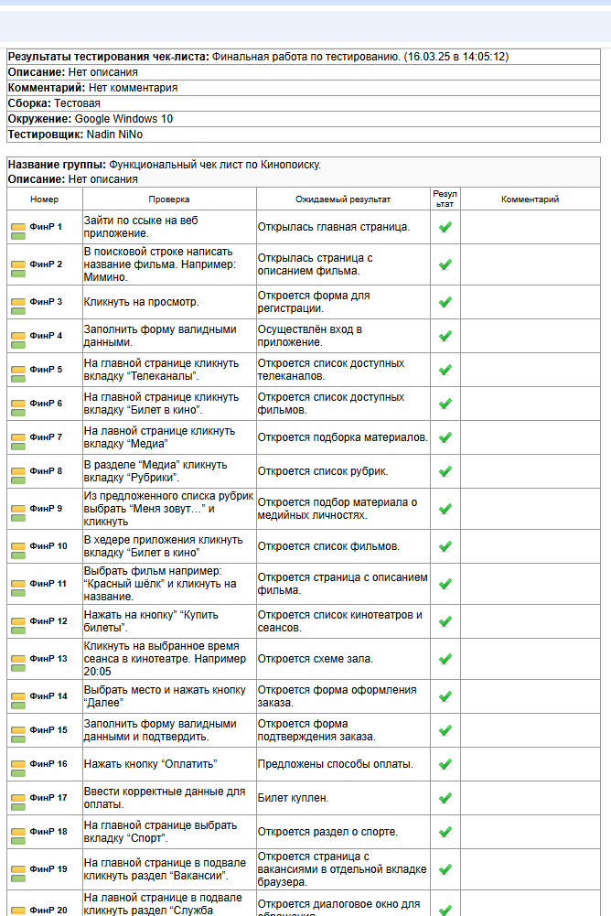
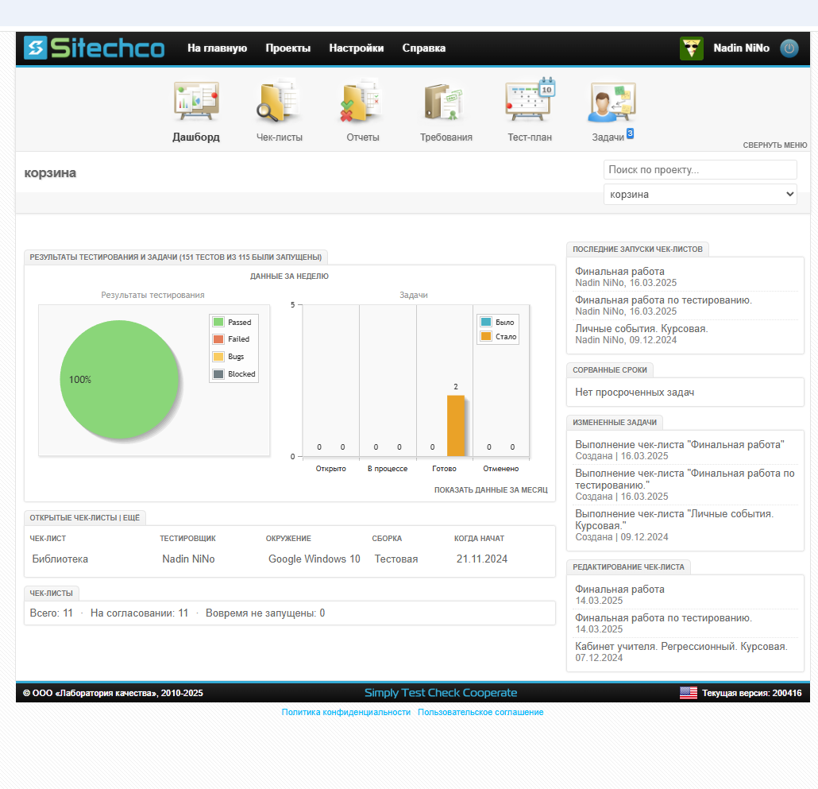
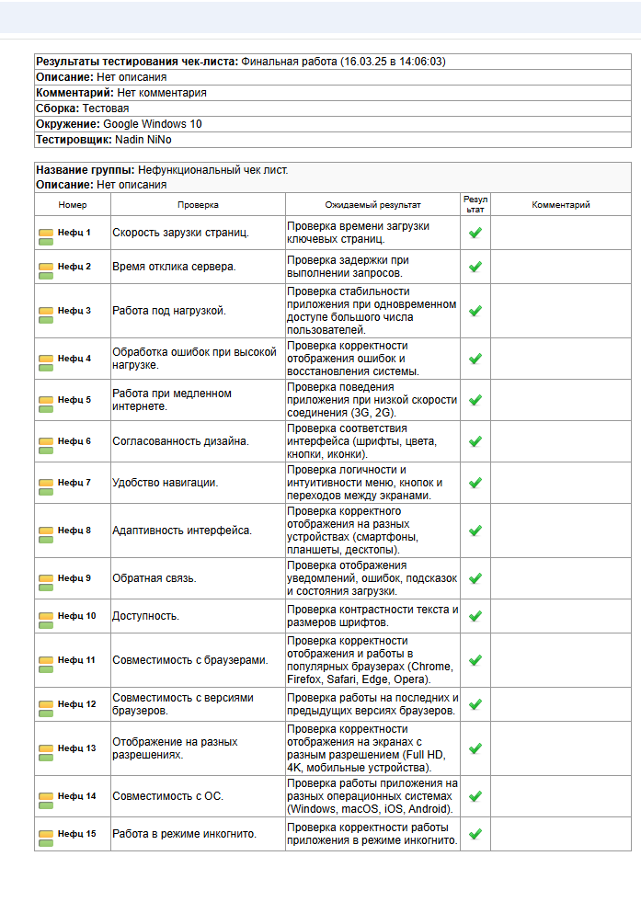
Тест план

Slide 7
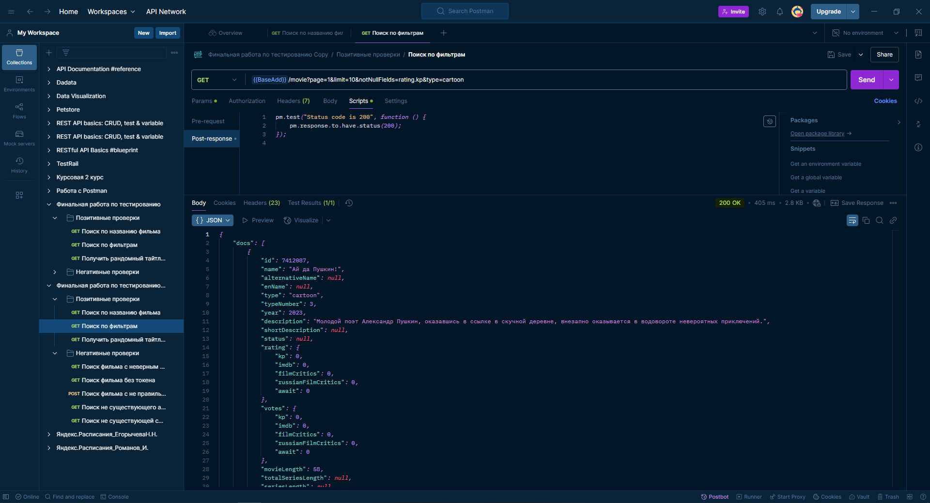
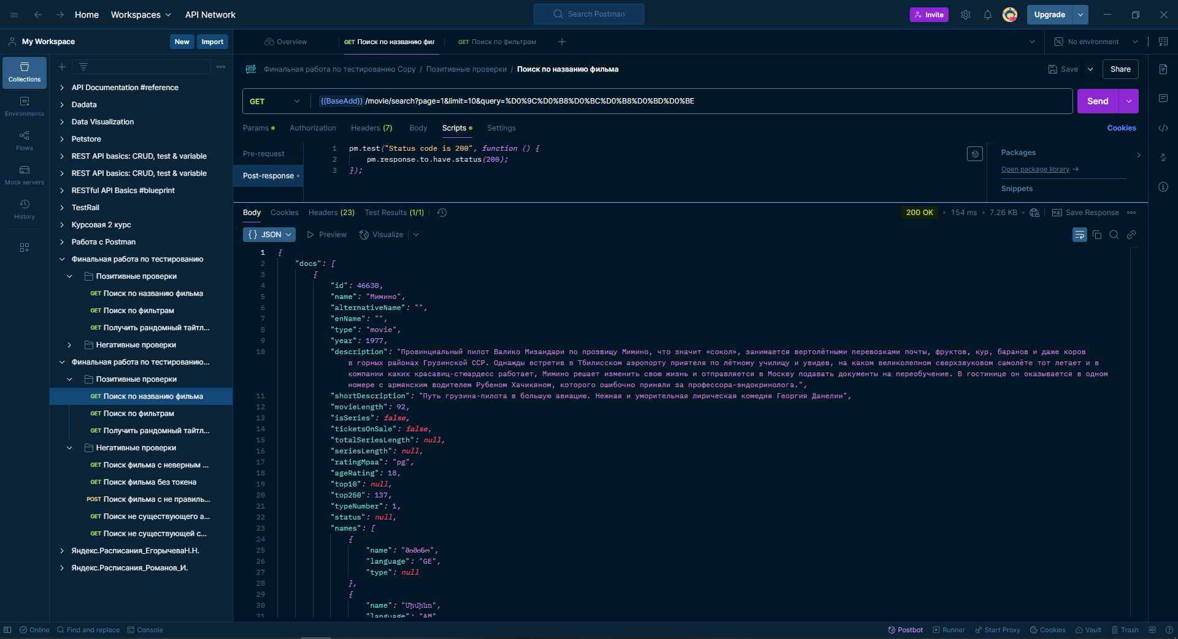
Тест план

Slide 8
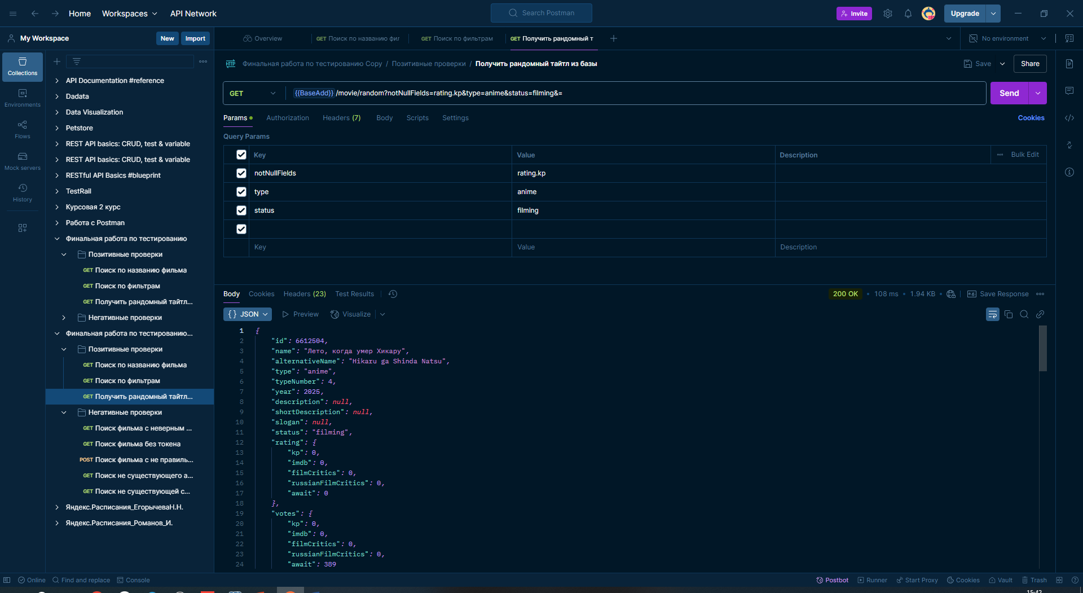
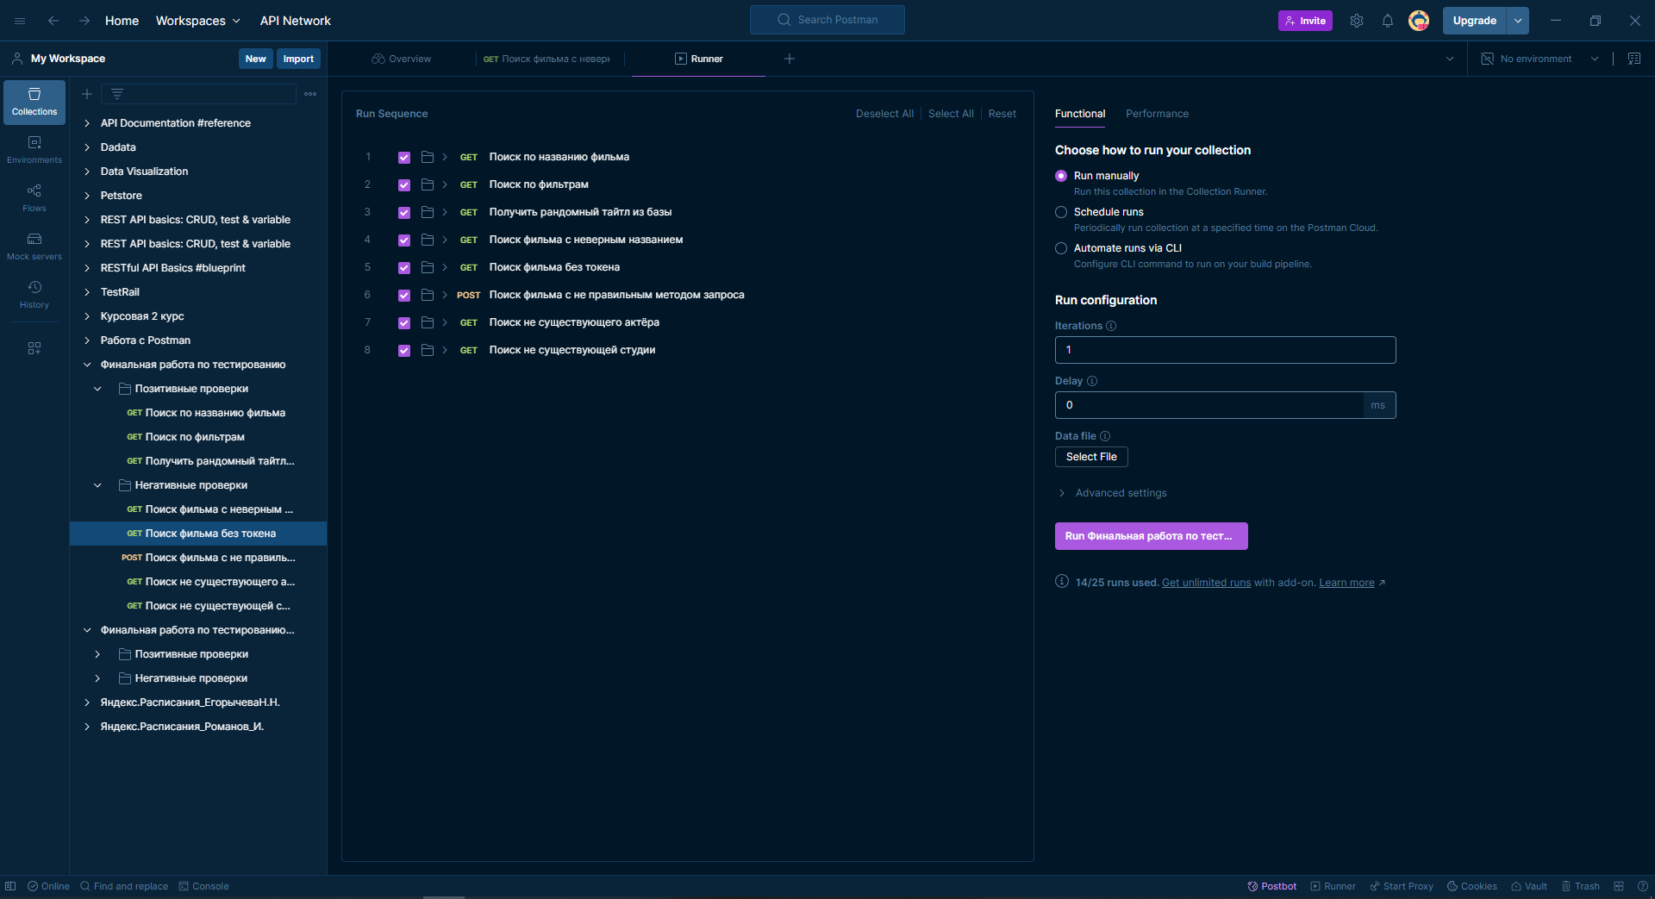
Тест план

Slide 9
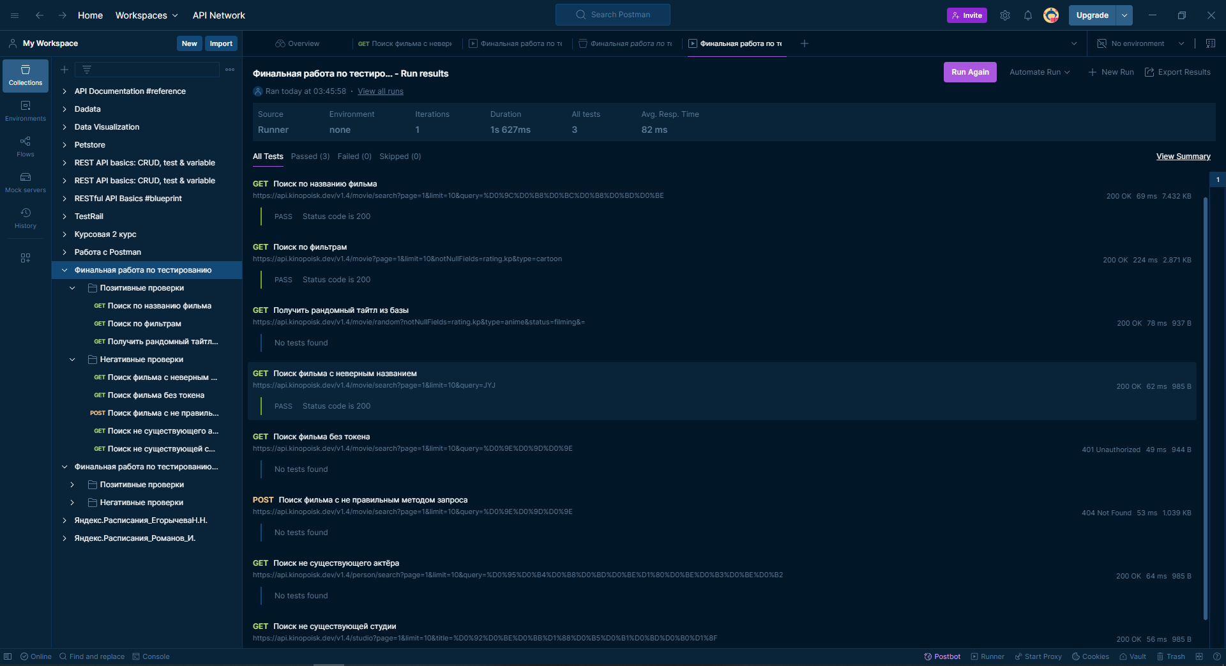
Тест план

Slide 10
Выводы по результатам тестирования приложения "Кинопоиск"
Функциональность:
  Все основные функции приложения работают корректно.
  Критические сценарии использования протестированы и не выявили ошибок.
Производительность:
  Время загрузки страниц и выполнения запросов соответствует установленным требованиям (в среднем менее 2 секунд).
  Потребление ресурсов (память, CPU, батарея) находится в пределах нормы.
Пользовательский интерфейс (UI/UX):
  Интерфейс приложения обеспечивает удобство навигации.
  Все элементы интерфейса отображаются корректно на различных устройствах (смартфоны, планшеты, десктопы).
  Темная тема и другие настройки отображения работают без ошибок.

Slide 11
Выводы по результатам тестирования приложения "Кинопоиск"
Кросс-платформенная совместимость:
  Приложение корректно работает на всех поддерживаемых платформах (iOS, Android, веб-версия).
Протестирована совместимость с основными браузерами (Chrome, Safari, Firefox, Edge) и их последними версиями
Доступность (Accessibility):
  Контрастность текста и размеры шрифтов соответствуют требованиям для пользователей с ограниченными возможностями.
Обратная связь и ошибки:
  Система уведомлений об ошибках работает корректно, пользователь получает понятные сообщения в случае возникновения проблем.
  Приложение восстанавливается после сбоев без потери данных.

Slide 12
Итоговый вердикт
Приложение "Кинопоиск" успешно прошло тестирование. Все ключевые функции работают стабильно, производительность соответствует ожиданиям, интерфейс удобен и интуитивно понятен.
Рекомендованные улучшения:
Киноклубы:
o Создать возможность организовывать виртуальные киноклубы для обсуждения фильмов.
Совместный просмотр:
o Добавить функцию совместного просмотра фильмов с друзьями в режиме реального времени с возможностью общения.

Slide 13
Спасибо за ваше уделённое время на просмотр

